Slide 1
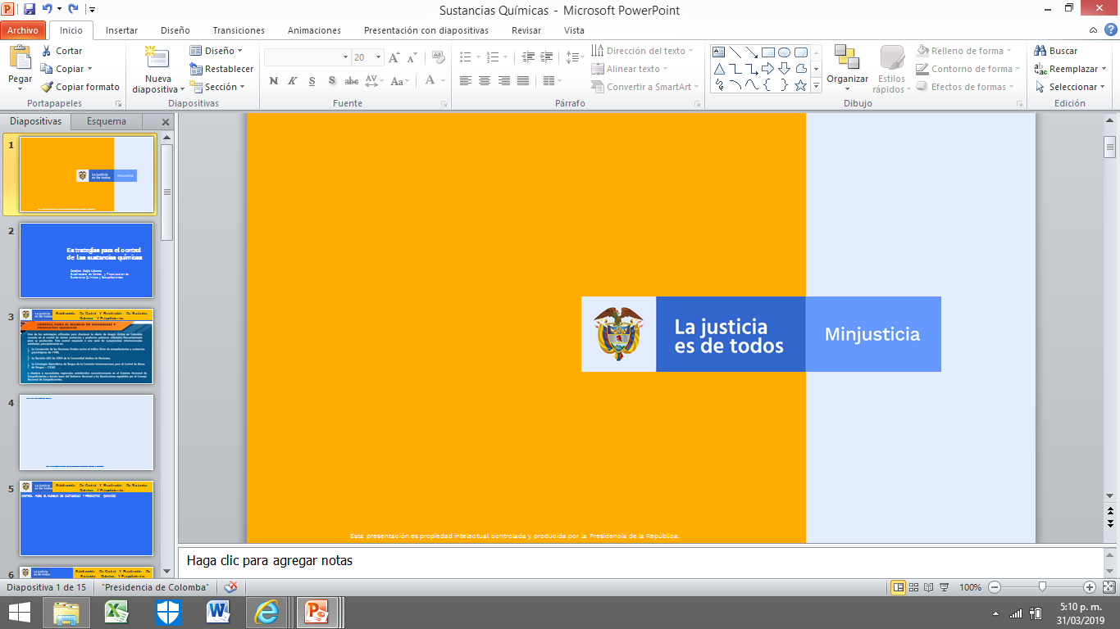
Estrategias para el control de las sustancias químicas
Subdirección De Control Y Fiscalización De Sustancias Químicas Y Estupefacientes
Carolina Mejía Liévano
Subdirectora de Control y Fiscalización de Sustancias Químicas y Estupefacientes

Slide 2
Subdirección De Control Y Fiscalización De Sustancias Químicas Y Estupefacientes
CONTROL PARA EL MANEJO DE SUSTANCIAS Y PRODUCTOS QUIMICOS
Sustancias y precursores químicos
Producción ilícita de Drogas
Listado mínimo de sustancias a fiscalizar
Intervención integral de la producción y tráfico ilegal de drogas.
Vigilar y controlar la producción, comercio y uso de las sustancias químicas y precursores como estrategia adoptada a nivel global a partir de la Convención de las Naciones Unidas contra el Tráfico Ilícito de Estupefacientes y Sustancias Psicotrópicas de 1988 adoptada por Colombia mediante la Ley 67 de 1993 .

Slide 3
Subdirección De Control Y Fiscalización De Sustancias Químicas Y Estupefacientes
REGIMÉN DE CONTROL Y FISCALIZACIÓN DE PERCUSORES Y SUSTANCIAS QUIMICAS
Ley 30 de 1986
Consejo Nacional de Estupefacientes -CNE como máximo organismo asesor del Gobierno Nacional. Listado de sustancias químicas que por su uso frecuente en el procesamiento ilícito de drogas deben estar sometidas a control directo del Estado a través de la implementación del Certificado de Carencia de Informes por Tráfico de Estupefacientes .
Decreto 2272 del 1991
Controles frente a la importación de sustancias químicas Controladas, que limita su entrada a las Aduanas de Barranquilla, Cartagena, Buenaventura, Bogotá y Cúcuta.
Funciones del control administrativo para el manejo de sustancias químicas a la Subdirección de Control y Fiscalización de Sustancias Químicas y Estupefacientes del Ministerio de Justicia y del Derecho
Decreto 2897 de 2011

Slide 4
Subdirección De Control Y Fiscalización De Sustancias Químicas Y Estupefacientes
REGIMÉN DE CONTROL Y FISCALIZACIÓN DE PERCUSORES Y SUSTANCIAS QUIMICAS
Focalizar los esfuerzos hacia sustancias químicas relevantes en el proceso de producción ilícita, el listado de sustancias químicas se redujo en número de 40 a 33; y el enfoque territorial se dirigió al control de cemento, gasolina y ACPM en 10 departamentos de mayor afectación por presencia de cultivos ilícitos
Fortalecer las acciones de interdicción e inteligencia.
Vincular al sector empresarial en la responsabilidad del control mediante el intercambio de información inusual y sospechosa que conlleve a procesos de investigación y judicialización efectivos.
RESOLUCIÓN 001 DE 2015

Slide 5



Subdirección De Control Y Fiscalización De Sustancias Químicas Y Estupefacientes
CONTROL PARA EL MANEJO DE SUSTANCIAS Y PRODUCTOS QUIMICOS
Ministerio de Justicia y del Derecho
Subdirección de Control y Fiscalización de Sustancias Químicas y Estupefacientes
Policía Nacional
Dirección Antinarcóticos
Fuerzas Militares
(Sin funciones de Policía Judicial)
Ejército
Fuerza Aérea
Armada Nacional
Componente administrativo
Componente operativo
Interdicción e inteligencia
Artículo 20 del Decreto 2897 de 2011
Artículo 23 del Decreto 1427 de 2017
Artículo 9 de la Resolución 0001 de 2015 del CNE

Slide 6
Subdirección De Control Y Fiscalización De Sustancias Químicas Y Estupefacientes
CONTROL PARA EL MANEJO DE SUSTANCIAS Y PRODUCTOS QUIMICOS
Revisión de antecedentes
Concepto jurídico
CCITE para 29 sustancias - SICOQ
Visita de inspección
Policía Nacional
Perfilamiento
de riesgos
Cupo
Concepto técnico
Certificado de registro de sustancias de Uso Masivo (4 sustancias)
Módulo en el SICOQ - Transitoriedad
Art. 12, Par.3
Res. 0001/2015

Slide 7
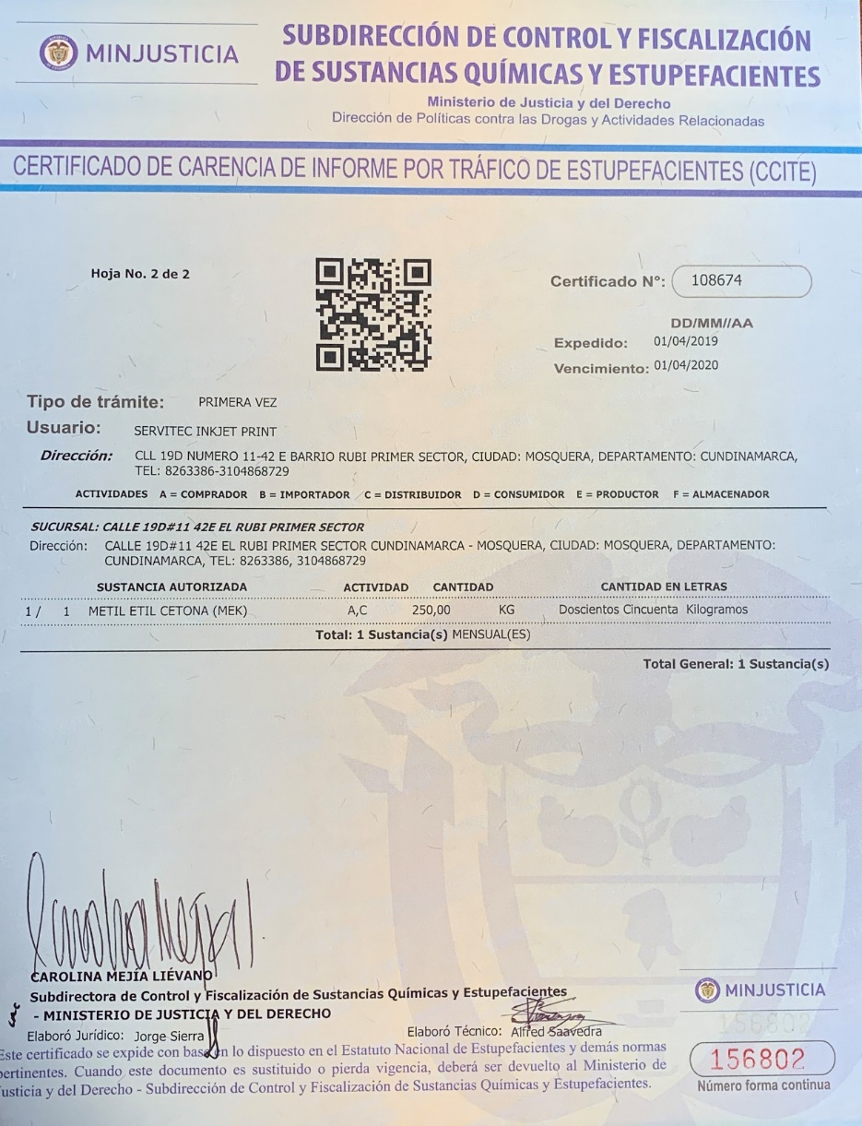
Subdirección De Control Y Fiscalización De Sustancias Químicas Y Estupefacientes
CONTROL PARA EL MANEJO DE SUSTANCIAS Y PRODUCTOS QUIMICOS
2430 personas naturales o jurídicas autorizadas, ubicadas en 3252 sedes en el país.

Slide 8

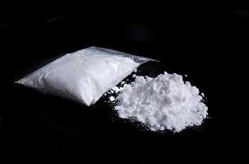

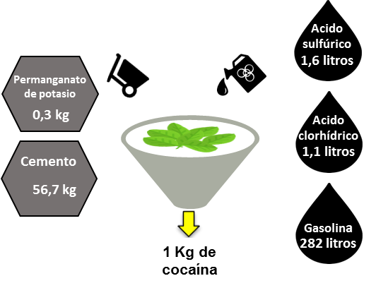
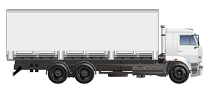
Subdirección De Control Y Fiscalización De Sustancias Químicas Y Estupefacientes
Incremento del consumo de sustancias químicas en Colombia
171.000 ha
Fuente: Censo SIMCI a Dic. 2017
1.623 tm
de cocaína
65 m3
7.461
Camiones cisterna
Sustancias líquidas
485.000 m3
52 tm
1.884 Tractocamiones
Sustancias sólidas
98.000 tm

Slide 9
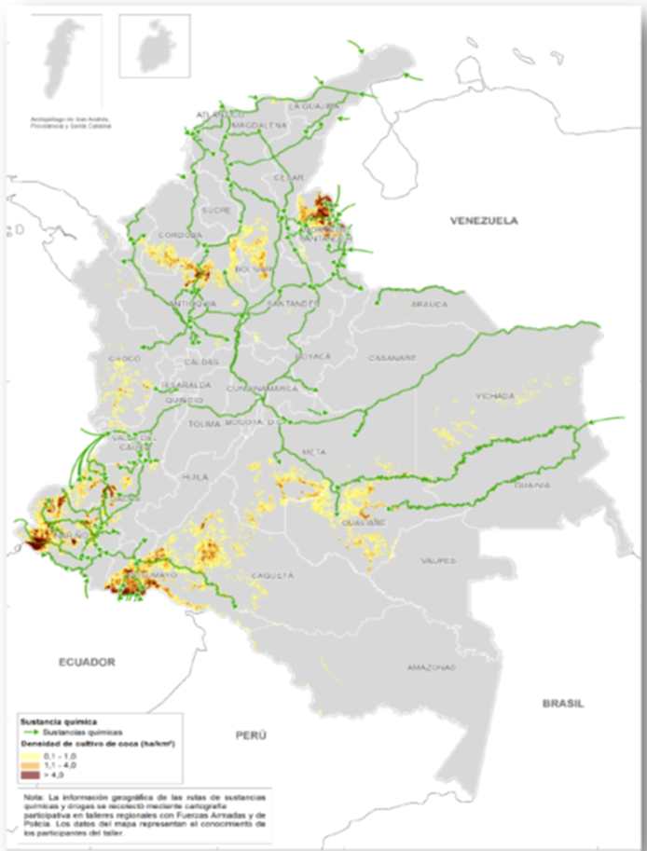

Subdirección De Control Y Fiscalización De Sustancias Químicas Y Estupefacientes
Origen de las sustancias químicas
Rutas de desvío
Producción clandestina
Desvío de la Industria lícita
Contrabando
Tráfico

Slide 10
Subdirección De Control Y Fiscalización De Sustancias Químicas Y Estupefacientes
CONTROL PARA EL MANEJO DE SUSTANCIAS Y PRODUCTOS QUIMICOS
Pilar 2: Reducir la disponibilidad de drogas
Objetivo estratégico 3: Control de sustancias y productos químicos utilizados frecuentemente para producción de droga.
Política Integral para Enfrentar el problema de las drogas ilícitas en Colombia 2018 - 2022

Slide 11
Subdirección De Control Y Fiscalización De Sustancias Químicas Y Estupefacientes
ESTRATEGIAS PARA EL CONTROL DE LAS SUSTANCIAS QUÍMICAS Y PRECURSORES
Promover lineamientos regulatorios que fortalezcan la intervención articulada y focalizada.
Fortalecer las acciones de inspección, vigilancia y control del mercado de sustancias químicas,
Afianzar el control a las operaciones de comercio exterior de sustancias químicas.
Mejorar las capacidades de generación de evidencia y gestión de la información para la toma de decisiones, seguimiento y evaluación de las estrategias de control.

